Slide 1
인텔 AI SW 아카데미 4기
황야의 무법자
with 영희
OpenVINO 기반 객체 탐지 및 근접도 판별 시스템
조 : 8조
팀원: 김윤우, 이성우
프로젝트명 : 인텔 엣지 AI 실무 미니 프로젝트
1

Slide 2
인텔 AI SW 아카데미 4기
목 차
1
2
3
프로젝트 개요 및 소개
문제 정의
프로젝트 목표
4
5
6
시스템 구성도
프로젝트 시연
결과 및 고찰
2

Slide 3
인텔 AI SW 아카데미 4기
프로젝트 개요 및 소개
Part 1
한국의 놀이 “무궁화 꽃이 피었습니다” 영감
OpenVINO 기술 (Person Tracking, Monodepth) 활용
웹캠으로 객체 인식 후 근접도 판별
3

Slide 4

Part 1 |
프로젝트 개요 및 소개
인텔 AI SW 아카데미 4기
무궁화 꽃이 피었습니다?
황야의 무법자 - 영희
OpenVINO을 이용한 객체 탐지 및 근접도 판별 시스템
한국의 민속놀이 “무궁화 꽃이 피었습니다” 와
한국의 드라마 “오징어 게임”에서 영감을 받은
객체 탐지 및 근접도 판별 시스템
OpenVINO의 Person Tracking과 Monodepth를 활용
웹캠으로 객체 인식 후 근접도 판별 후 가장 가까이 있는 객체에 총 발사
출처 : 넷플릭스 오리지널 시리즈 '오징어 게임'. 넷플릭스 제공
4

Slide 5
인텔 AI SW 아카데미 4기
문제 정의
Part 2
정확한 객체 조준 가능 여부
오발 위험 방지
5

Slide 6
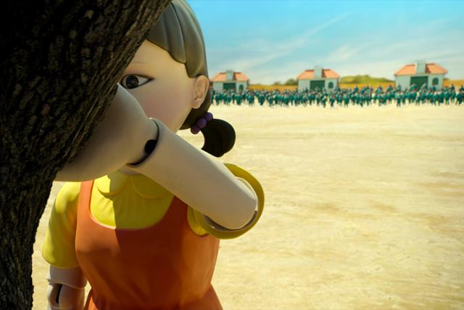
Part 2 |
문제 정의
인텔 AI SW 아카데미 4기
정확한 객체 조준
무고한 피해자 발생
원하는 객체를 정확히 조준, 오발 위험 최소화
드라마 ‘오징어 게임’을 보면 총알을 객체에 발사하는데, 정확히 원하는 객체를 맞추지 못해 무고의 피해자 발생
정확히 가장 앞에 나온 객체에 총을 쏴야하므로
프로젝트 ‘황야의 무법자 - 영희’를 개발
출처 : 넷플릭스 오리지널 시리즈 '오징어 게임'. 넷플릭스 제공
6

Slide 7
인텔 AI SW 아카데미 4기
프로젝트 목표
Part 3
Person Tracking 기반 탐지
Monodepth 기반 센터 좌표를 이용해 어느 객체가 앞에 있는지 판단
7

Slide 8
Part 3 |
프로젝트 목표
인텔 AI SW 아카데미 4기
Person Tracking
Monodepth
사람 객체 탐지
사람객체 중심좌표 구하기
깊이 탐지
근접한 사람 찾기
8

Slide 9
시스템 구성도
Part 4
시스템 구성도
9

Slide 10
Part 4 |
시스템 구성도
영상입력
요소1
사람 탐지
원본 영상
요소1
요소1
객체 중심좌표 구하기
요소2
monodepth
영상변환
객체 중심좌표 깊이값 구하기
가장 가까운 객체 확인
10

Slide 11
프로젝트 시연
Part 6
미리 제작한 시연 영상 시작
11

Slide 12

Part 6 |
프로젝트 시연
인텔 AI SW 아카데미 4기
프로젝트 시연 영상
12

Slide 13
결과 및 고찰
Part 7
시행착오
결과, 개선점
13

Slide 14
Part 7 |
결과 및 고찰
인텔 AI SW 아카데미 4기
시행착오
모델마다 출력 결과값 형태가 상이하여 모델간 정보를 주고받는 과정이 어려웠다.
모델 간 연산 순서문제로 인한 오류가 발생한 적 있다.
14

Slide 15
Part 7 |
결과 및 고찰
인텔 AI SW 아카데미 4기
결과
개선점
초기목표 달성
사람추적모델과 모노뎁스 모델을 활용한 사람 중 가장 가까운 사람 추출 성공
모션인식모델 탑재
모션인식을 통해 움직임을 감지하는 기능 추가
실제 게임 프로그램 제작
실제로 시간을 계산하여 움직이는시간 멈추는 시간 측정
15

Slide 16
감사합니다.
16

